Slide 1
Prof. esp. Thalles Canela
p
Graduado: Sistemas de Informação - Wyden Facimp
Pós-graduado: Segurança em redes de computadores - Wyden Facimp
Professor (contratado):
Pós-graduação: Segurança em redes de computadores - Wyden Facimp
Professor (Efetivado):
Graduação: Todo núcleo de T.I. - Wyden Facimp
Tech Lead na Motoca Systems
Redes sociais:
Linkedin: https://www.linkedin.com/in/thalles-canela/
YouTube: https://www.youtube.com/aXR6CyberSecurity
Facebook: https://www.facebook.com/axr6PenTest
Instagram: https://www.instagram.com/thalles_canela
Github: https://github.com/ThallesCanela
Github: https://github.com/aXR6
Twitter: https://twitter.com/Axr6S

Slide 2

COMO A PROGRAMAÇÃO APARECE EM NOSSA VIDA

Slide 3
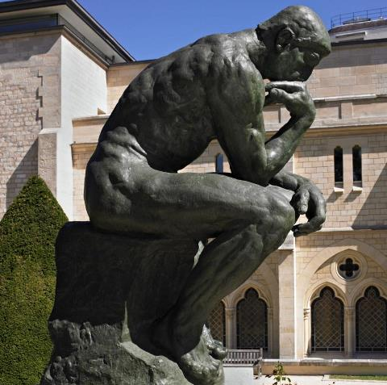
O que ele está fazendo?

Slide 4
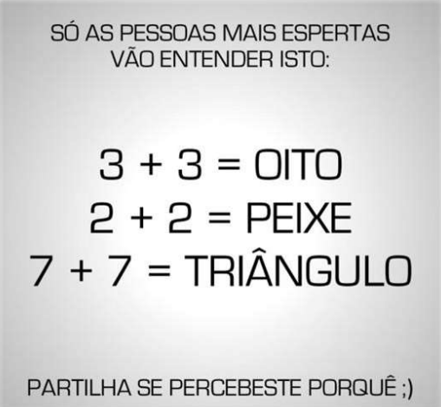
Pensar para quê?

Slide 5

Nós pensamos para resolver problemas!

Slide 6

Mas... Por quê programar?
Primeiro passo para ser um desenvolvedor
Programar é codificar uma solução
Desenvolver é criar essa solução

Slide 7

Programar é bom
Benefícios econômicos

Slide 8
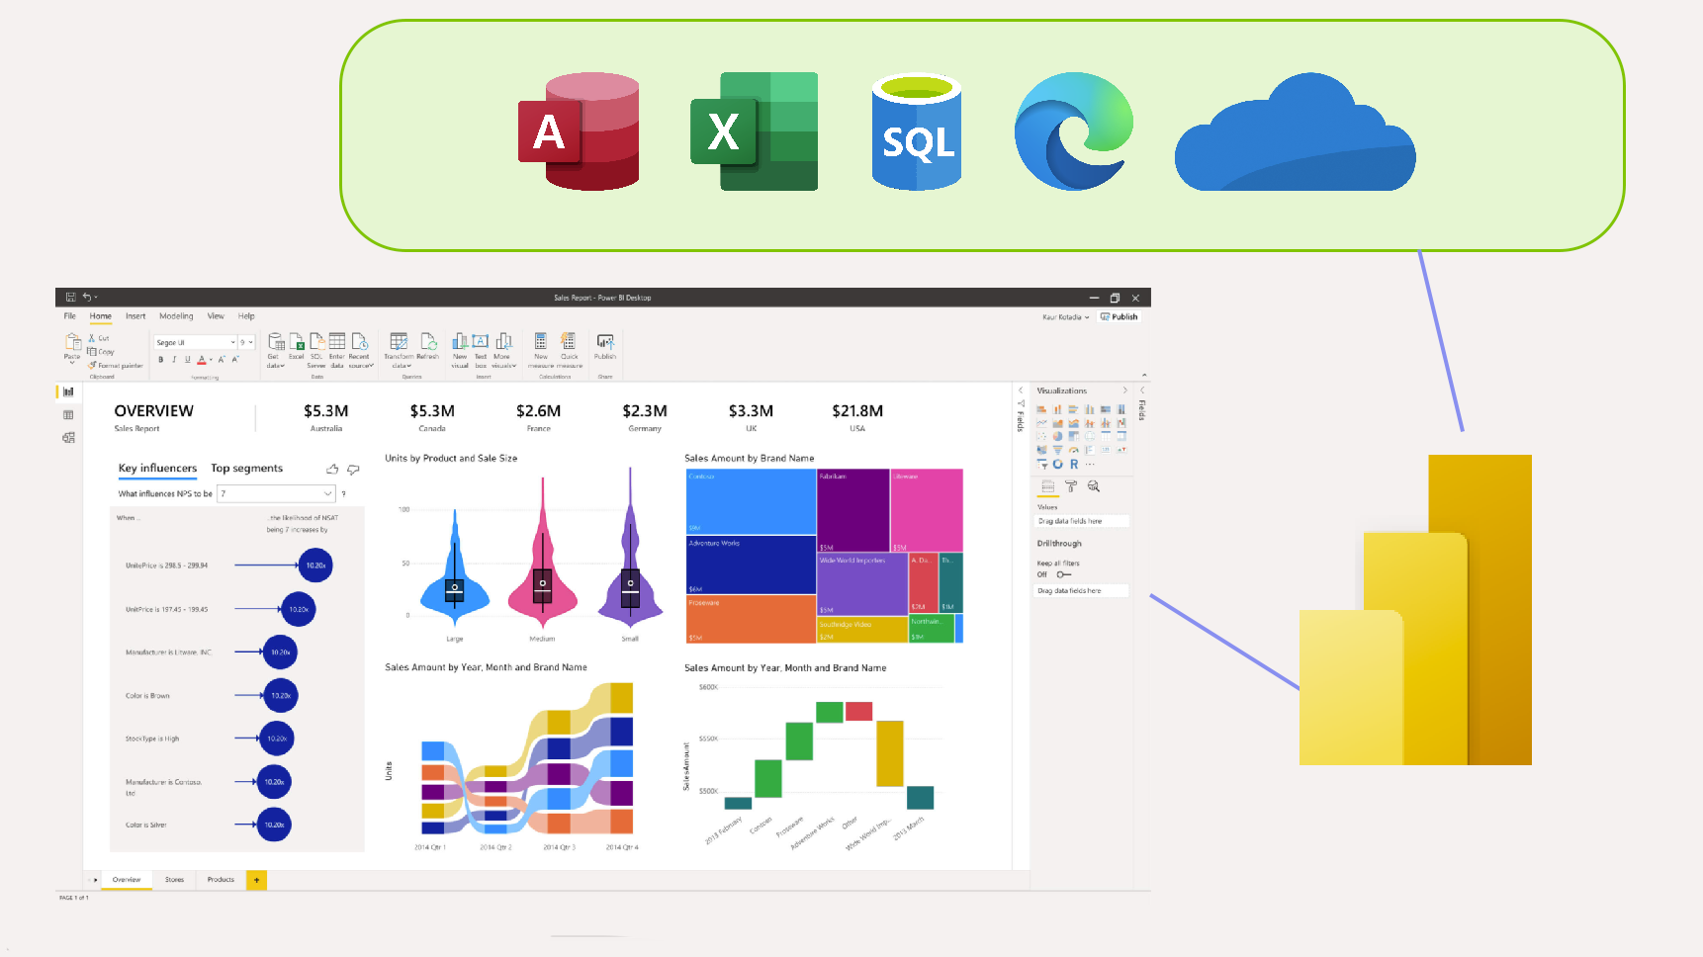

Programar é bom
Benefícios na automatização de tarefas

Slide 9

Programar é bom
Benefícios na eficiência diária

Slide 10

Programar é bom
Benefícios na qualidade de vida

Slide 11

Para quê conhecer linguagens?
Vejamos pelo menos 6 motivos

Slide 12

Para quê conhecer linguagens?
Vejamos pelo menos 6 motivos
Aumentar a capacidade de expressar ideias!
Relação: o que conhecemos x como pensamos

Slide 13
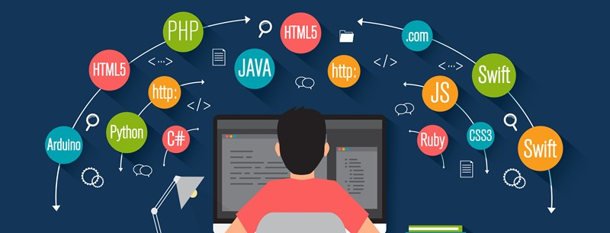
Para quê conhecer linguagens?
Vejamos pelo menos 6 motivos
2. Saber escolher a linguagem mais adequada!
Características da solução x linguagem

Slide 14

Para quê conhecer linguagens?
Vejamos pelo menos 6 motivos
3. Facilitar aprender novas linguagens!
Existem similaridades!

Slide 15

Para quê conhecer linguagens?
Vejamos pelo menos 6 motivos
4. Entender a importância da implementação!
Usar a nosso favor ao invés de “brigar”

Slide 16

Para quê conhecer linguagens?
Vejamos pelo menos 6 motivos
5. Melhorar o uso de linguagens já conhecidas!
Espremer tudo que a linguagem nos dá... E mais!

Slide 17

Para quê conhecer linguagens?
Vejamos pelo menos 6 motivos
6. Avanço geral da computação!
A mais popular nem sempre é a melhor!

Slide 18
ATIVIDADE
Grupos
Entrar na sala do grupo para discussão
Tema: como o desenvolvimento de software pode ajudar em diferentes áreas:
Grupo 1: Administração de Empresas;
Grupo 2: Contabilidade e Finanças;
Grupo 3: Direito;
Grupo 4: Engenharia e Arquitetura;
Grupo 5: Medicina;
Cada grupo deve identificar 3 aplicações

Slide 19
Atividade - Discussão
Quais as aplicações identificadas por cada grupo?
Grupo 1: Administração de Empresas
Grupo 2: Contabilidade e Finanças
Grupo 3: Direito
Grupo 4: Engenharia e Arquitetura
Grupo 5: Medicina

